Slide 1
№19 Б.Майлин атындағы жалпы орта мектебі коммуналдық мемлекеттік мекемесінің ІІ тоқсан қорытындысы 2023-2024 оқу жылы
Жалпы мұғалім саны:76
Педагог –зерттеуші: 29
Педагог-сарапшы:20
Педагог-модератор:11
Санатсыз-17
Жалпы сынып саны:30
МАД тобы:41
Жалпы оқушы саны:584
І ауысым-282
ІІ ауысым-302
1-4 сынып оқушыларының саны:224
5-9 сынып оқушыларының саны:244
10-11 сынып оқушыларының саны:79

Slide 2
Мектептің білім сапасы: 49,83% орта балл: 3,9 93 үздік оқушы -22,2%,150 үлгерімі жақсы оқушылар-27,95%,244 үлгерімі төмен оқушылар-51,79% құрайды.
Бастауыш білім беру сапасы:48,26%,орта балл:3,8, 39 үздік оқушы-15,4%,73 үлгерімі жақсы оқушы-32,4%,89 үлгерімі төмен оқушы-52,18%.
Негізгі орта білім сапасы:
27 үздік оқушы- 11,6 %6, 67 үлгерімі жақсы оқушы-27,8%,145 үлгерімі төмен оқушы-63,18%.
Жалпы орта білім сапасы:
9 үздік оқушы-17,4%,
10 үлгерімі жақсы оқушы-40%,
28 үлгерімі төмен оқушы-50%.

Slide 3
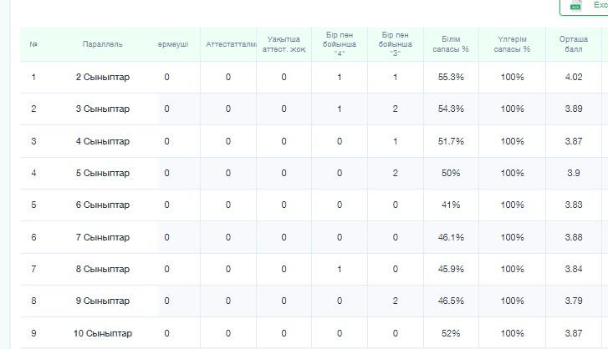


Slide 4
